Slide 1
Najčešći kvarovi elektromotora

Slide 2
Elektromotori su najčešće korišteni pogonski motori, ima ih svuda oko nas. Najčešći kvarovi elektromotora, kojem su elektromotori potrebni za pokretanje različitih motora i uređaja u proizvodnoj industriji. Primjer elektromotora i sastavni dijelovi prikazan je na slici 1.

Slide 3
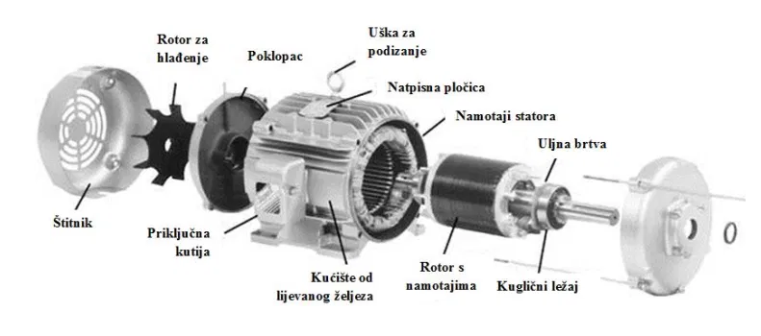

Slide 4
Pregrijavanje
Elektromotor ima plastični rotor namijenjen za cirkulaciju vazduha kojim se hladi tokom rada. Put kojim vazduh cirkuše može biti napunjen česticama prašine i prljavštine, što ograničava cirkulaciju vazduha. Naslage prljavštine tokom vremena stvore „izolaciju“ koja uzrokuje pregrijavanje i oštećenje ožičenja. Drugi uzroci pregrijavanja mogu biti preopterećenje pogonjenog motora, elektromotor nije adekvatan za radne potrebe (premala snaga) ili otvorena faza na vodu.

Slide 5
Vibracije
Elektromotori za industrijsku primjenu su trofazni, pa je potrebno uravnoteženje između faza i amplitude električne struje. Neuravnotežena struja će dovesti do električno uzrokovanih mehaničkih vibracija. Istosmjerni motori imaju dodatan problem, s obzirom na to da imaju kontrolu brzina obrtanja preko frekventnog regulatora, velika je mogućnost rada motora u zoni rezonance. Vibracije uzrokuju i necentriranost agregata, rotorski sklop u debalansu, oštećeni ležajevi te oštećeni temelji ili nosači elektromotora položeni na temelje.

Slide 6
Preopterećenje rotora
Rotor elektromotora je konstruisan iz određenog broja ravnih željeznih ili aluminijskih šipki paralelnih s vratilom koje čine kavez rotora, broj šipki zavisi o veličinieelektromotora. Preopterećene ili oštećene šipke će se u određenom trenutku slomiti zbog momenta koji nastaje proticanjem struje u statoru. Slomljena šipka smanjuje brzinu obrtanja elektromotora zbog smanjenog djelovanja električnih sila. Kada je jedna šipka slomljena, obje susjedne šipke su pod povećanim opterećenjem što će dovesti do lomova ostalih šipki. Elektromotor se neće pokrenuti ako ima 3 do 4 polomljene šipke. Loši kabeli će povećati električni otpor u strujnom krugu i smanjiti jačinu struje, što utiče na rad elektromotora.

Slide 7
Elektromotor se ne uključuje
Uzrok ove situacije su najčešće pregorjeli osigurači ili nedostatak napajanja putem kabela. Rjeđi uzrok mogu biti neodgovarajuće spojene faze, oštećena sklopka, labavo spojeni kabeli radi kojih nastane otvoreni strujni krug, kratki spoj u statoru ili mehanička oštećenja dijelova elektromotora.

Slide 8
Oštećenja izolacije
Svi dijelovi elektromotora presvučeni izolacijom, poput statora, podložni su oštećenju izolacije koje nastaje djelovanjem povišene temperature. Jednom kada se ošteti izolacija ožičenja, doći će do kratkog spoja koji uzrokuje daljnju štetu i otkazivanje elektromotora. Oštećenje izolacije nastaje i prilikom savijanja. Kratki spoj može dovesti do požara i izgaranja elektromotora.

Slide 9
Kombinovani kvarovi
Primjer je pojačana buka u radu zbog habanja rotora za hlađenje po zaštitnom poklopcu ili po poklopcu elektromotora, trošenje puno struje zbog neodgovarajućeg napona ili kabela, nema napajanja u trafostanici, pretjerano gibanje osovine zbog oštećenih ležajeva ili pogrešno montiranih ležajeva…

